Slide 1

花儿见了点点头，树儿见了摇摇头，水儿见了起波浪，云儿见了就溜走。
北风
风

Slide 2
有头没有颈，
有尾没有毛。
有翅却难飞，
常在水中游。
小鱼

Slide 3
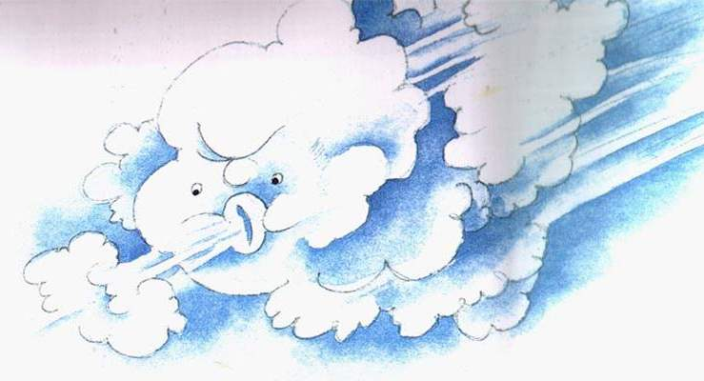
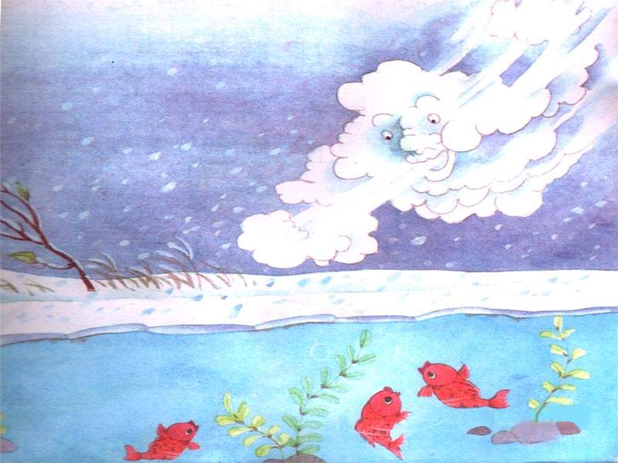
北风
11.
和
小鱼

Slide 4
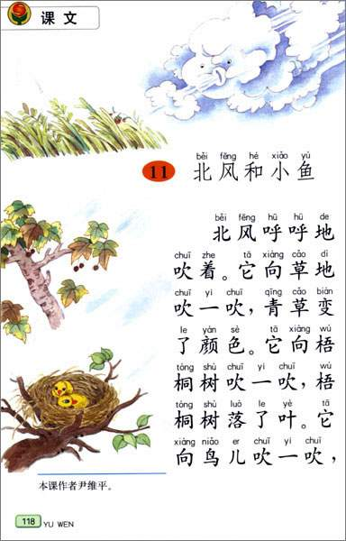
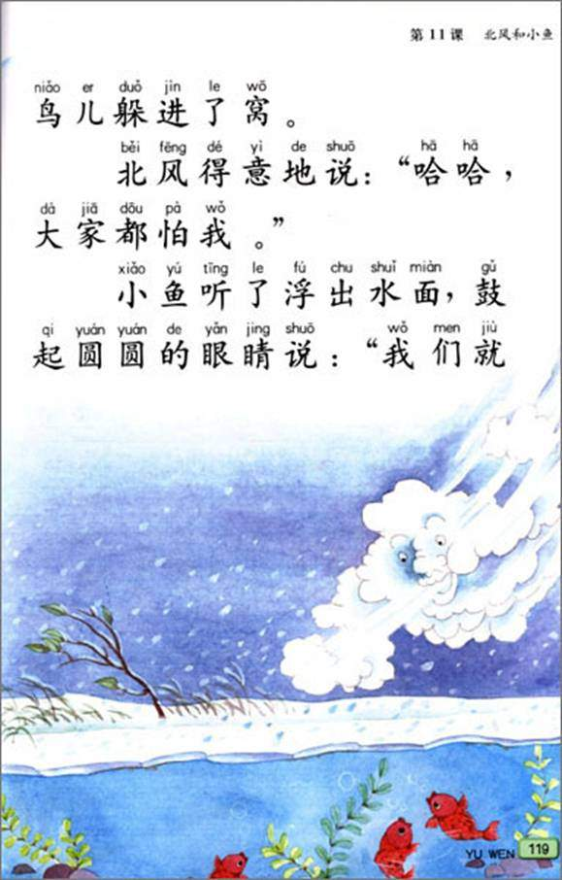
2
3
1

Slide 5
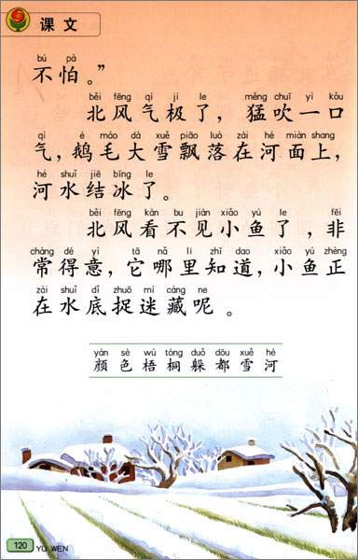
4
5

Slide 6

yán sè wú tóng shù duǒ dé yì
颜 色 梧 桐 树 躲 得 意
fú chū yuán yuán yǎn jing
浮 出 圆 圆 的 眼 睛
yì kǒu qì é máo xuě jié bīng
一 口 气 鹅 毛 大 雪 结 冰
hé miàn zhī dào zhuō mí cáng
河 面 知 道 捉 迷 藏

Slide 7
chuī yi chuī luò le yè
吹 一 吹 落 了 叶
kàn bu jiàn qì jí le
看 不 见 气 极 了
biàn le yán sè
变 了 颜 色
duǒ jìn le wō
躲 进 了 窝

Slide 8
呼呼地
北风 吹着 。

Slide 9
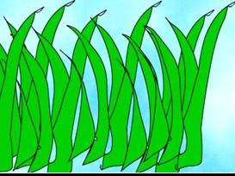
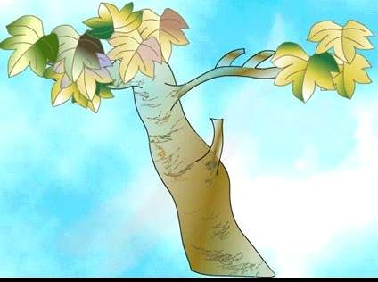
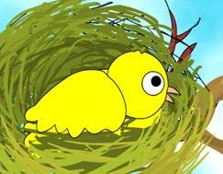
北风吹向了（ ）、（ ）和（ ）。
北风吹向了（小草）、（梧桐树）和（鸟儿）。

Slide 10

它向草地吹一吹 ，青草变了颜色。

Slide 11
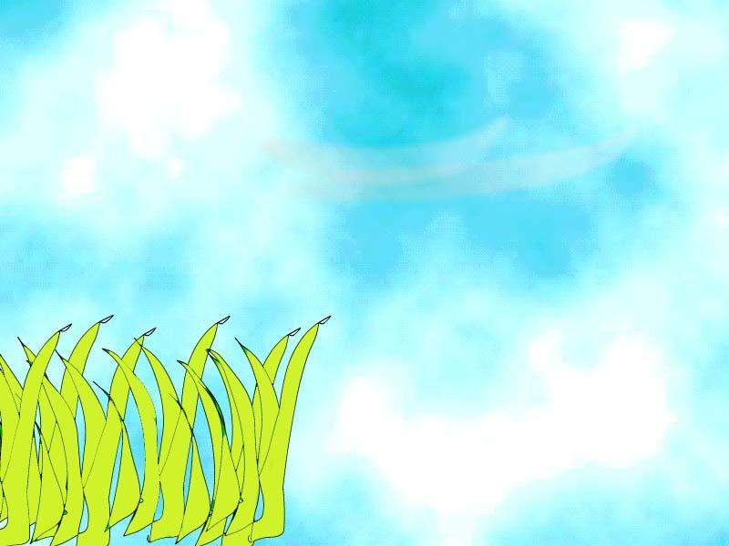
它向草地吹一吹 ，青草变了颜色。

Slide 12
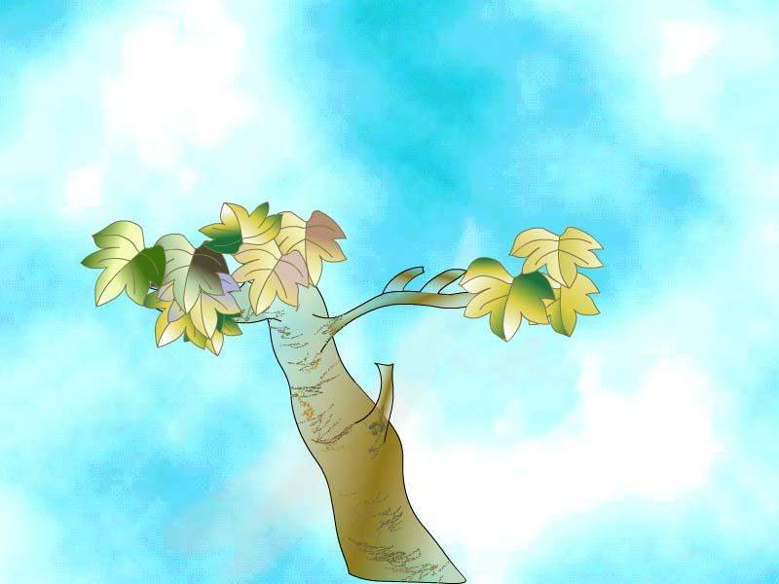
它向梧桐树吹一吹 ，梧桐树落了叶。

Slide 13
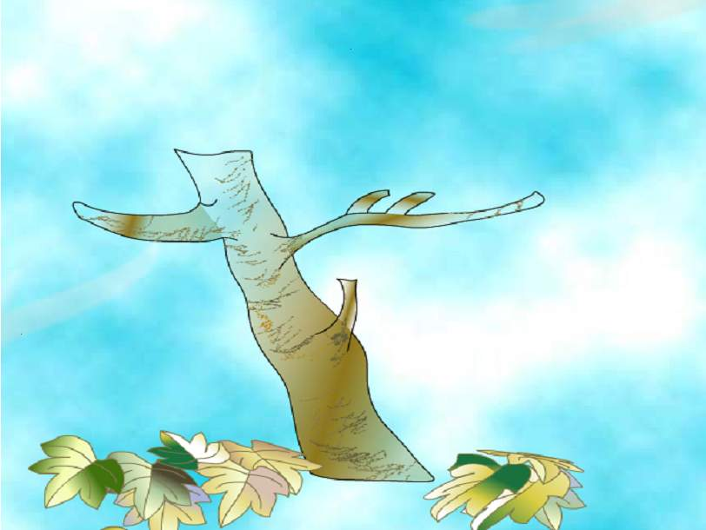
它向梧桐树吹一吹 ，梧桐树落了叶。

Slide 14
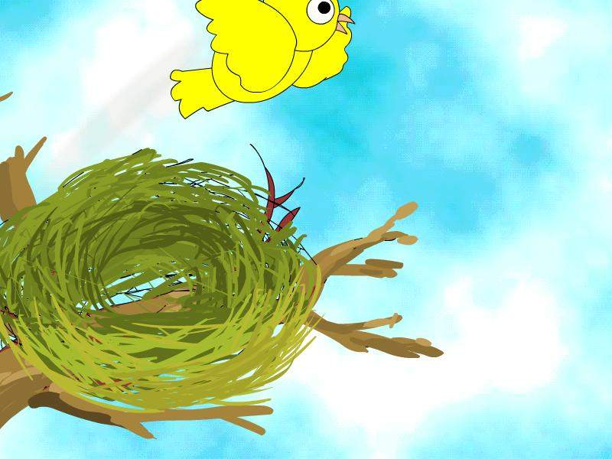

它向鸟儿吹一吹,鸟儿躲进了窝。

Slide 15
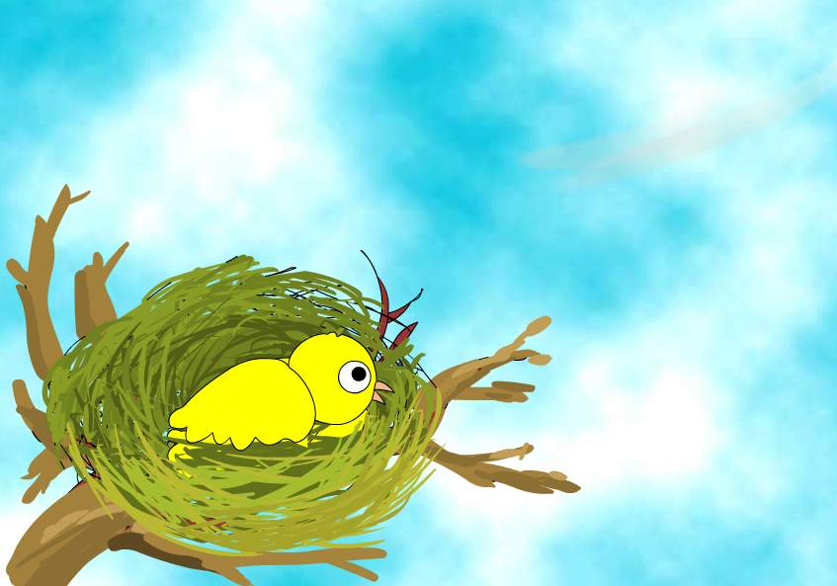
它向鸟儿吹一吹,鸟儿躲进了窝。

Slide 16
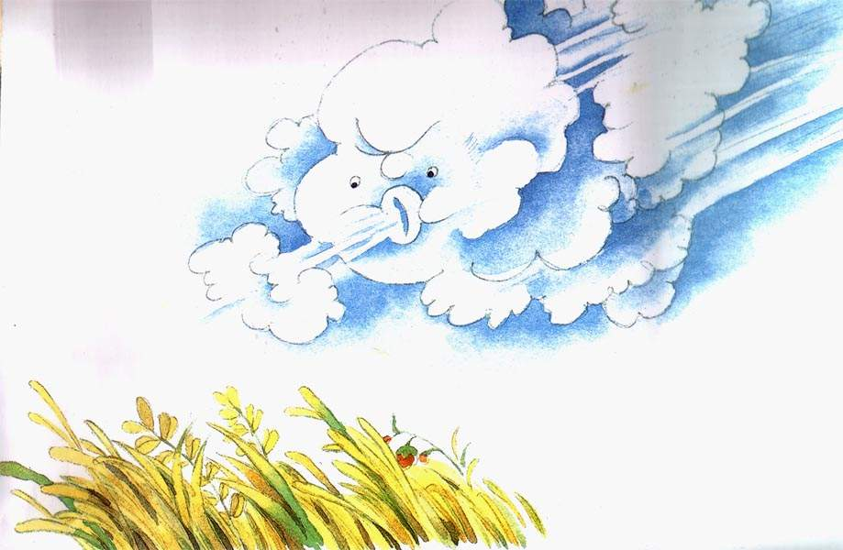
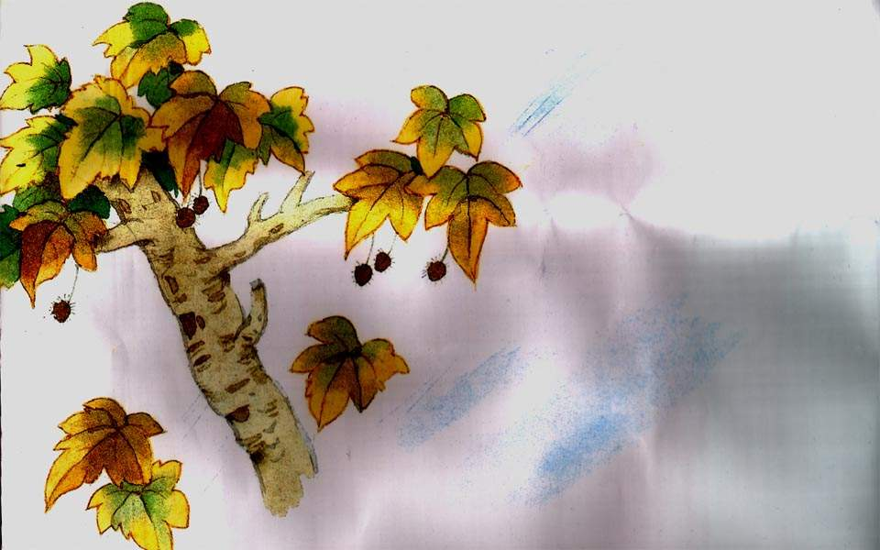
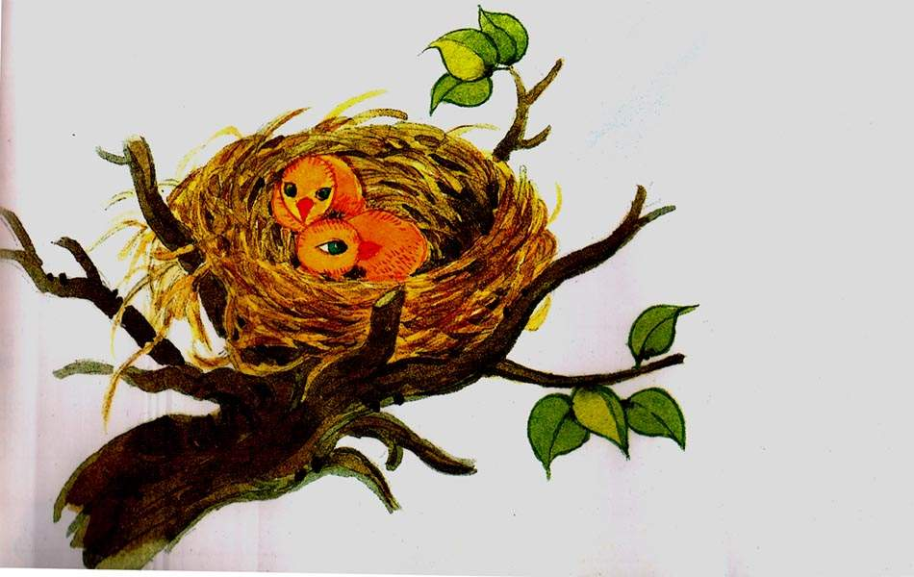
北风呼呼地吹着。它向草地吹一吹，青草变了颜色。它向梧桐树吹一吹，梧桐树落了叶。它向鸟儿吹一吹，鸟儿躲进了窝。

Slide 17
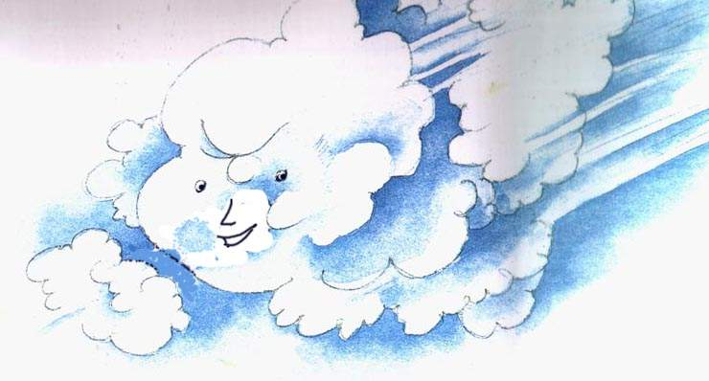
( )怕北风
得意
全
北风得意地说：“哈哈，大家都怕我。”
都

Slide 18
chu
小鱼听了浮出水面，鼓起圆圆的眼睛说：“我们就不怕。”
浮出水面
鼓起
圆圆的眼睛
我们就不怕。
面包
面
面条
面粉
一面（ ）

Slide 19
“哈哈，大家都怕我。”
“我们就不怕。”

Slide 20
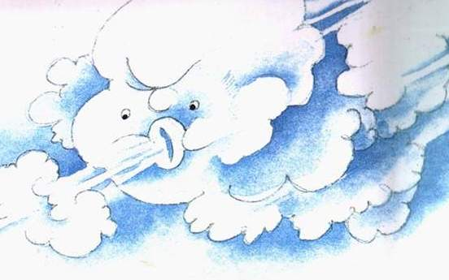
北风气极了
气极了

Slide 21
měng
猛
猛吹一口气

Slide 22
鹅毛大雪飘落在河面上，河水结冰了。
鹅毛大雪

Slide 23
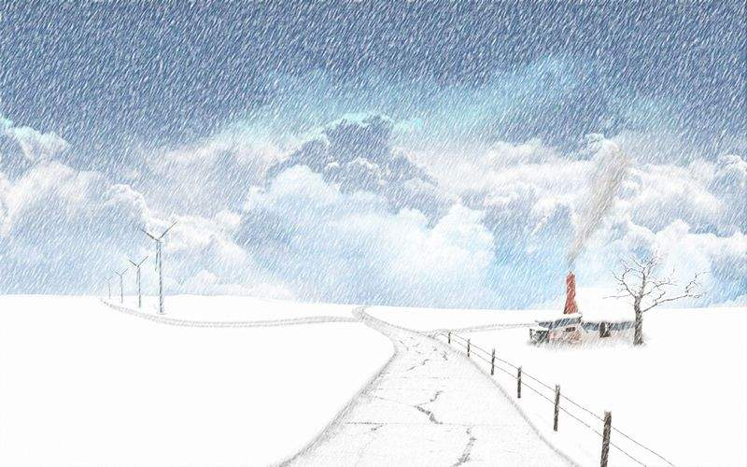
手
鹅毛大雪
毛

Slide 24
鹅毛大雪飘落在河面上，河水结冰了。
结冰

Slide 25
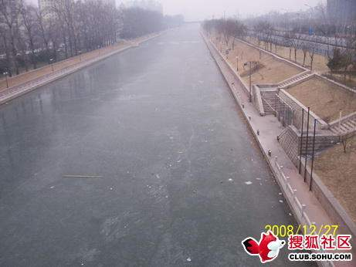
河水结冰了

Slide 26
北风气极了，猛吹一口气，鹅毛大雪飘落在河面上，河水结冰了。

Slide 27
非常——十分
非常——很
北风看不见小鱼了，非常得意，它哪里知道，小鱼正在水底捉迷藏呢。
非常得意
它
水底

Slide 28
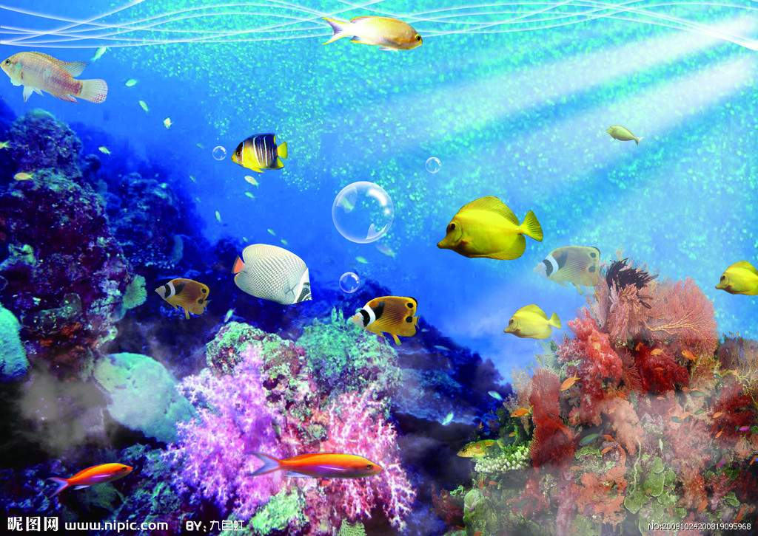

Slide 29
2
3
1

Slide 30
4
5

